Slide 1
İskandinavların Değişimi
Oğuzhan Baran
0407180013

Slide 2
İskandinavya
İskandinavya, Kuzey Avrupa’daki ülkelerin oluşturduğu bir coğrafyadır.
Danimarka, İsveç ve Norveç İskandinav ülkeleridir. Bu ülkeler ile beraber Finlandiya, İzlanda, Faroe Adaları, Aland Adaları ve Grönland Nordik ülkeleri oluştururlar.
Bu ülkelerin dilleri Fince dışında birbirine benzemektedir. Bu dillere Kuzey Cermen dilleri veya İskandinav dilleri denir. Danimarka Danca, Norveç Norveççe, İsveç İsveççe, İzlanda İzlandaca dillerini kullanmaktadırlar.

Slide 3
Vikingler
Vikinglerin iki yüz yıllık dönemi (MS 850 ila MS 1050) hakkında fazla bir şey bilinmiyor. Sadece sınırlı bir okuryazarlığa sahip halklar olmasına rağmen, yazılı mirası esas olarak folklordan oluştuğu için, Vikingler hakkında temel bilgi kaynakları arkeolojik eserler ile sınırlı kalmaktadır. Bu nedenle, günlük yaşamları hakkında çok az şey bilinmektedir.
Elimizdeki birkaç yazılı kayıt, 1018'den 1035'e kadar, Fransa ve Almanya'nın büyük bir bölümünde olduğu gibi tamamen Vikinglerin eline geçen İngiltere, İskoçya ve İrlanda gibi ülkeler tarafından yazıldı. Elbette Vikinglerin savaşçı bir millet olmasının yanında üst düzey bir denizci olmaları onları diğer halklardan farklı kılmıştır. Vikingler Kuzey Atlantik’te İzlanda, Orkney ve Shetland Adaları ve Grönland’te koloniler kurdular. Ayrıca Kuzey Amerika’yı da keşfettikleri düşünülmektedir.
Vikingler yalnız deniz yoluyla değil kara yoluyla da geniş çaplı fetihler yapmıştır. Doğudaki fetihler ve ticaret yolları Konstantinopolis ve Akdeniz ile bağlantı kurmalarına olanak vermiştir.

Slide 4
İstanbul Ayasofya Camii’nin ikinci katında, ilk başta çatlak zannedilen fakat zamanla bir Viking komutanına ait olduğu öğrenilen 9. yüzyıldan kalma yazı ve anlamı:
‘‘Haldvan buradaydı’’

Slide 5
Hristiyanlık, Danimarka ve Kalmar birliği
İskandinavya tarihinin yazılı anlatımları, Orta Çağ'da ortaya çıkan Hıristiyanlığın tanıtılmasıyla birlikte ortaya çıkar. Katolikliği benimseyen ilk İskandinav ülkesi olan Danimarka, 829 yılına kadar uzanan tarihi kayıtlara sahiptir. Batı Avrupa'ya coğrafi yakınlığı nedeniyle Danimarka, toplumunu bir Avrupa modeline göre şekillendirmede İskandinavya'nın geri kalanına öncülük etmektedir.
Danimarka Kralı'nın kızı ve Norveç Kralı'nın eşi olan Kraliçe Margaret, 1388'de Norveç'in İsveç tahtı üzerinde hak iddia etmesini kullandı. Torunu ve varisi olan Erik, üç ulusun da kralı oldu. Margret'in tavsiyesi üzerine hareket ederek, Danimarka'yı İskandinavya'nın siyasi başkenti olarak kabul eden 123 yıllık bir siyasi birlik dönemini hayata geçirdi. Bu birliğin adı Kalmar Birliğiydi.
Bu birlik 1553 yılında İsveç isyanıyla dağılmıştır. Bu tarihten itibaren Norveç, Danimarka’ya; Finlandiya ise İsveç’e bağlı kalmıştır.

Slide 6
19. Yüzyıl: Göç Yüzyılı
19. Yüzyılın ikinci yarısında birçok İskandinav Kanada, ABD, Avustralya, Afrika ve Yeni Zelanda’ya göç etti.
Finlandiya ve İzlanda da dahil olmak üzere, 1850 yılından sonraki seksen yıl içinde nüfusun neredeyese üçte biri göç etmişti.
Göçün başlıca sebebi nüfusun artması ve ölüm oranlarının düşmesinin neden olduğu büyük işsizlik sorunuydu.
1820 ile 1920 arasında iki milyondan fazla İskandinav ABD’ye yerleşti.

Slide 7
1800’den günümüze
İskandinavya'nın modern tarihi (1800'den günümüze) İsveç ve Danimarka etrafında şekillendi: yükselen güç, zenginlik ve sömürgeciliğin karışımı olan bu iki ulus, kendi aralarında bir çıkar çatışmasına düştüler. Napolyon savaşları özellikle Danimarka imparatorluğuna büyük zarar verdi, ülkelerin İsveç üzerine etkisini zayıflattı ve Norveç'in 1807'de İsveç'e geçmesine yol açtı. Ancak yüzyıl sonra İsveç-Norveç birliği koptu ve 1905'te Norveç bağımsızlığını kazandı. Benzer şekilde Finlandiya 1845'te Rusya’ya verildi. 30 yıl sonra, 1918'de Rusya'nın 1. Dünya Savaşı'ndan sonra zayıflayan durumunu kullanarak Finlandiya bağımsızlığını kazandı.

Slide 8
Bir başarı öyküsü:Finlandiya
Yüzlerce yıl İsveçlilerin, ardından Rusların himayesinde yaşayan Finlilerin bağımsızlıklarını kazanmalarından da öncesine dayanan aydınlanma hareketi hiç şüphesiz her millet için ders niteliğindedir.
Beyaz Zambaklar Ülkesinde kitabında da anlatıldığı üzere Finliler müthiş bir hızla eğitim sistemlerini değiştirmişlerdir ve bugünkü Finlandiya’nın eğitimdeki başarısının temellerini atmışlardır.
Ayrıca Finliler bu süreçte bataklıklarla çevrili topraklarını tekrar elverişli hale getirmişler ve büyük şehirler kurmuşlardır. Yani sadece insanı değil yaşadıkları coğrafyayı da değiştirmişlerdir.

Slide 9
İskandinavya, avrupa birliği ve nato
1814’te Napolyon Savaşları’nın sona ermesinden bu yana tarafsız bir duruş sergileyen İsveç, bu tutumunu 2. Dünya Savaşı’nda da sürdürdü.
Bu politikaları sayesinde İsveç 50’ler ve 60’larda dünyada en hızlı büyüyen ekonomilerden birine sahipti.
Bugün İsveç hala tarafsızlığını korumaktadır ve Avrupa Birliği’ne üye olmasına rağmen NATO’ya üye değildir. Aksine Norveç ve Danimarka NATO’ya girmiştir. Ancak Norveç Avrupa Birliğine üye değildir.

Slide 10
İskandinavlar ve Din
İlk dinleri pagan inancı olan, orta çağda Hristiyanlaşıp protestan mezhebini benimseyen İskandinavlar günümüzde ateizmin en yaygın olduğu ülkelerin başında gelmektedir.
Örneğin, 2010 yılında Avrupa ülkelerinde yapılan bir araştırmaya göre ‘bir tanrının varlığına inanıyorum’ diyenlerin yüzdesi yanda verilmiştir.

Slide 11
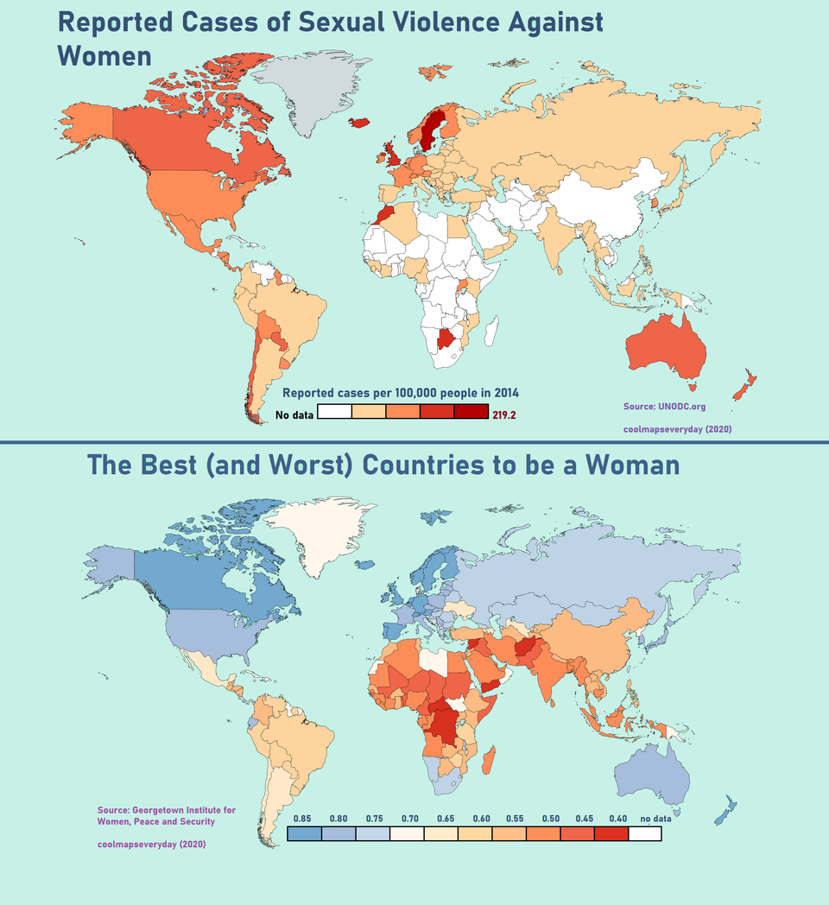
Kuzeyin paradoksu
Toplumsal cinsiyet eşitliği açısından örnek alınacak olan Kuzey Avrupa ülkelerinde kadına yönelik şiddetin diğerlerine nazaran fazla olmasına “Kuzeyin Paradoksu” deniyor.
Bu gerçekten tuhaf bir durum çünkü bu ülkelerde eşit işe eşit ücret politikası daha iyi işliyor, ebeveyn izinleri çok daha iyi, kadınların eğitime erişimi de erkeklerle eşit düzeyde.

Slide 12
Günümüz İskandinav ülkeleri hakkında bir diğer ilginç istatistik ise mutluluk endeksi ve antidepresan kullanımı hakkındadır. Şöyle ki, dünyada en mutlu ülkeler arasında üst sıralarda yer alan İskandinav ülkeleri aynı zamanda en çok antidepresan kullanan ülkeler arasındadır.

Slide 13
Teşekkürler (:

Slide 14
kaynakça
https://en.wikipedia.org/wiki/History_of_Scandinavia
https://en.wikipedia.org/wiki/Scandinavia
http://www.historyworld.net/wrldhis/PlainTextHistories.asp?groupid=721&HistoryID=aa70&gtrack=pthc
https://terrabayt.com/yasam/iskandinav-paradoksu-kadina-yonelik-siddet-rakamlarinda-iskandinavya-on-siralarda/
https://www.nationalgeographic.com/history/article/150225-scandinavia-finland-norway-sweden-denmark-culture-ngbooktalk

